Slide 1
Web-проект Task Scheduler
Подготовили Котов Даниил и Трандофилов Дмитрий

Slide 2
Основные функции приложения:
1) создание задач с :
-названием и описанием задачи
-сроком выполнения
-приоритетом по степени
2) прикоепление файлов к задаче

Slide 3
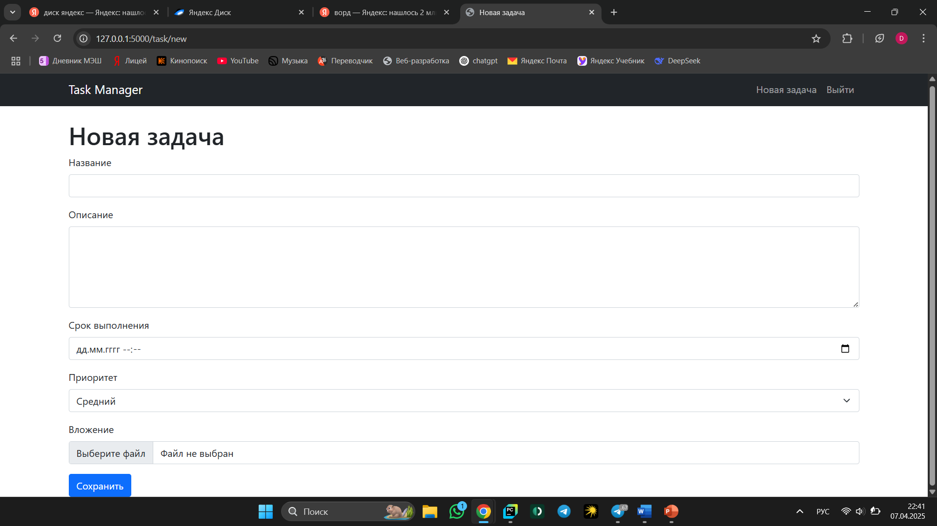

Slide 4
Управление задачами
-просмотр списка задач
-сортировка по:
1)сроку выполнения
2)приоритету
-отметка о выполнении

Slide 5
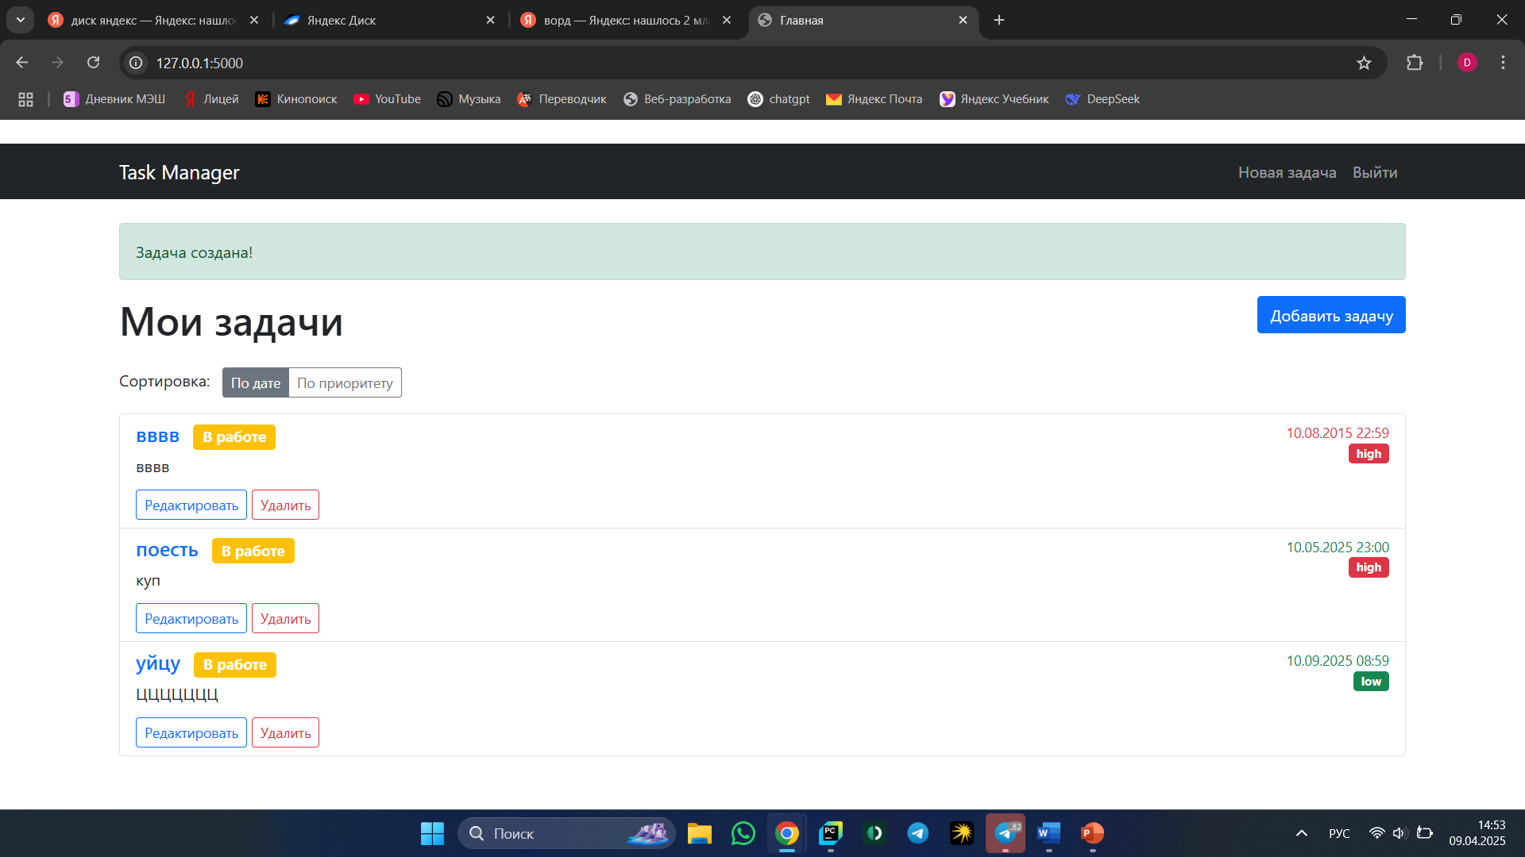

Slide 6
Регистрация в приложении
-аутентификация пользователей через логин и пароль
-хеширование паролей
-защита от CSRF

Slide 7
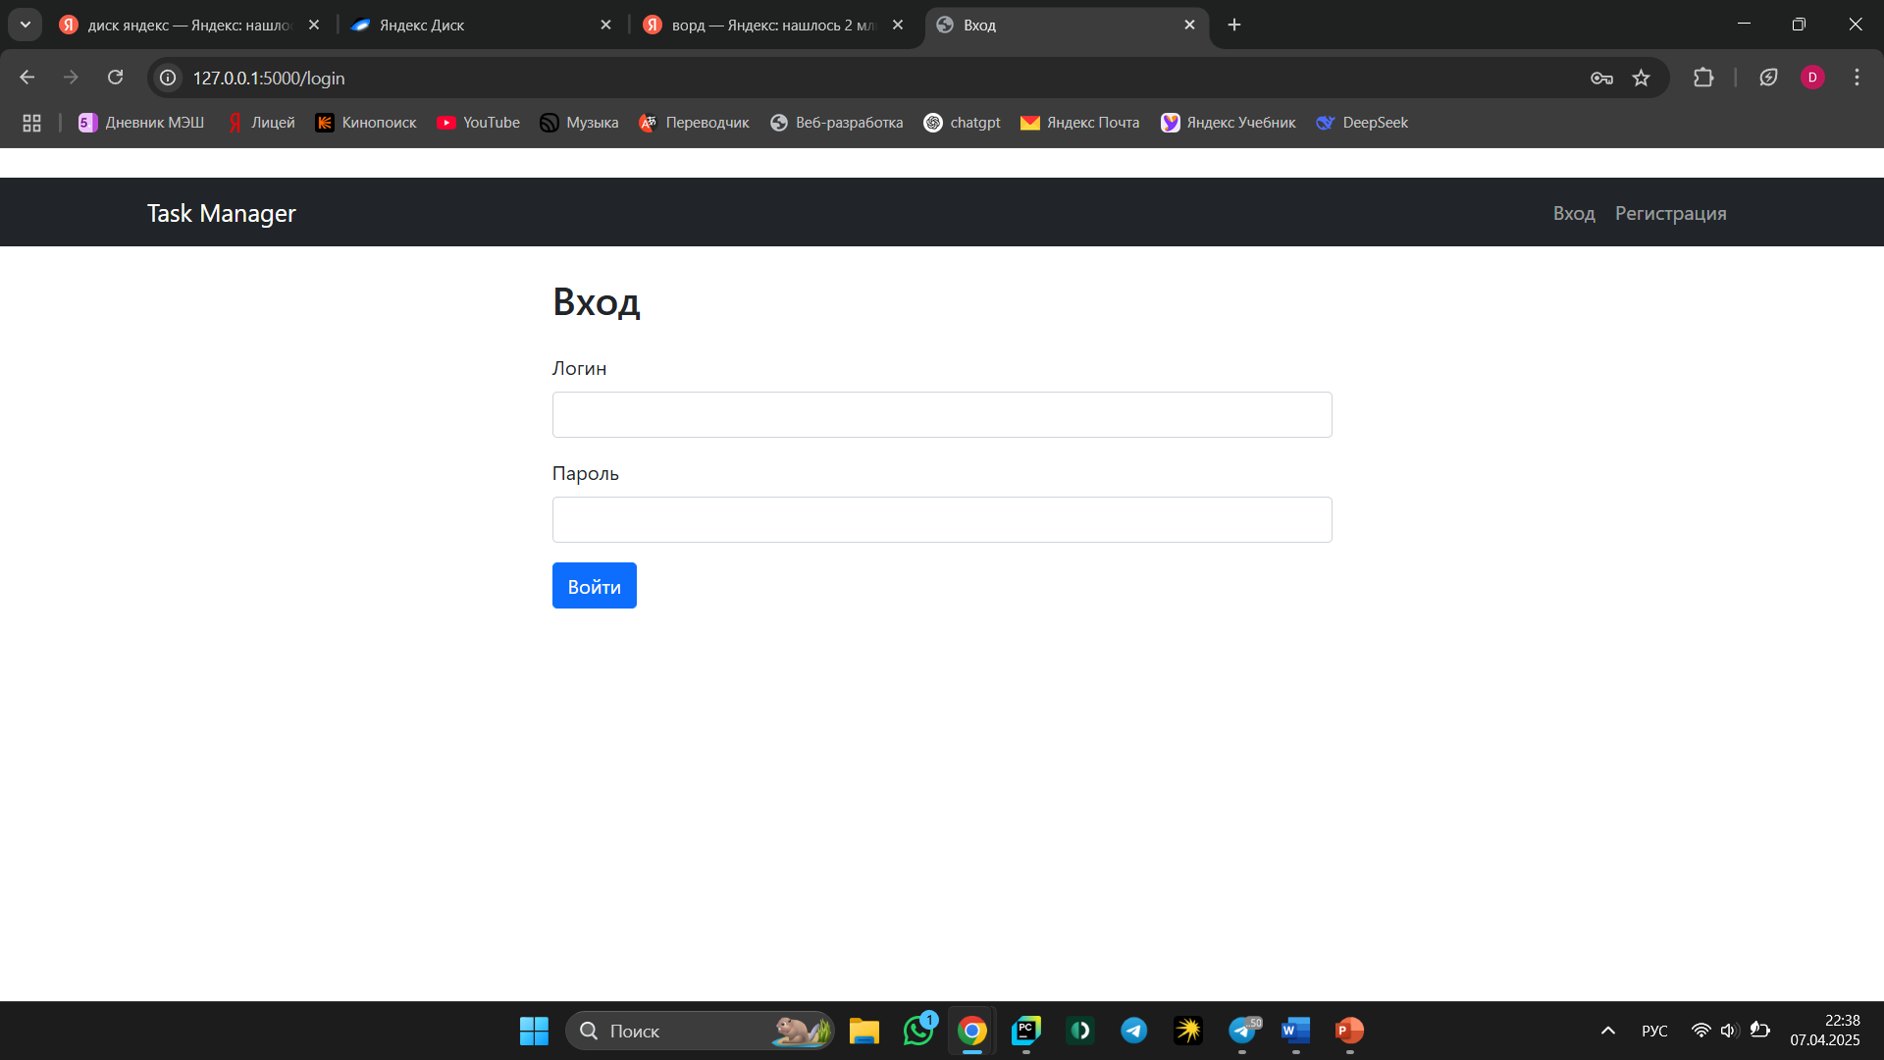

Slide 8
Технические особенности
Фоновая проверка задач в отдельном потоке
Проверка уведомлений каждые 60 секунд
Использование ORM (SQLAlchemy)
Валидация входных данных

Slide 9
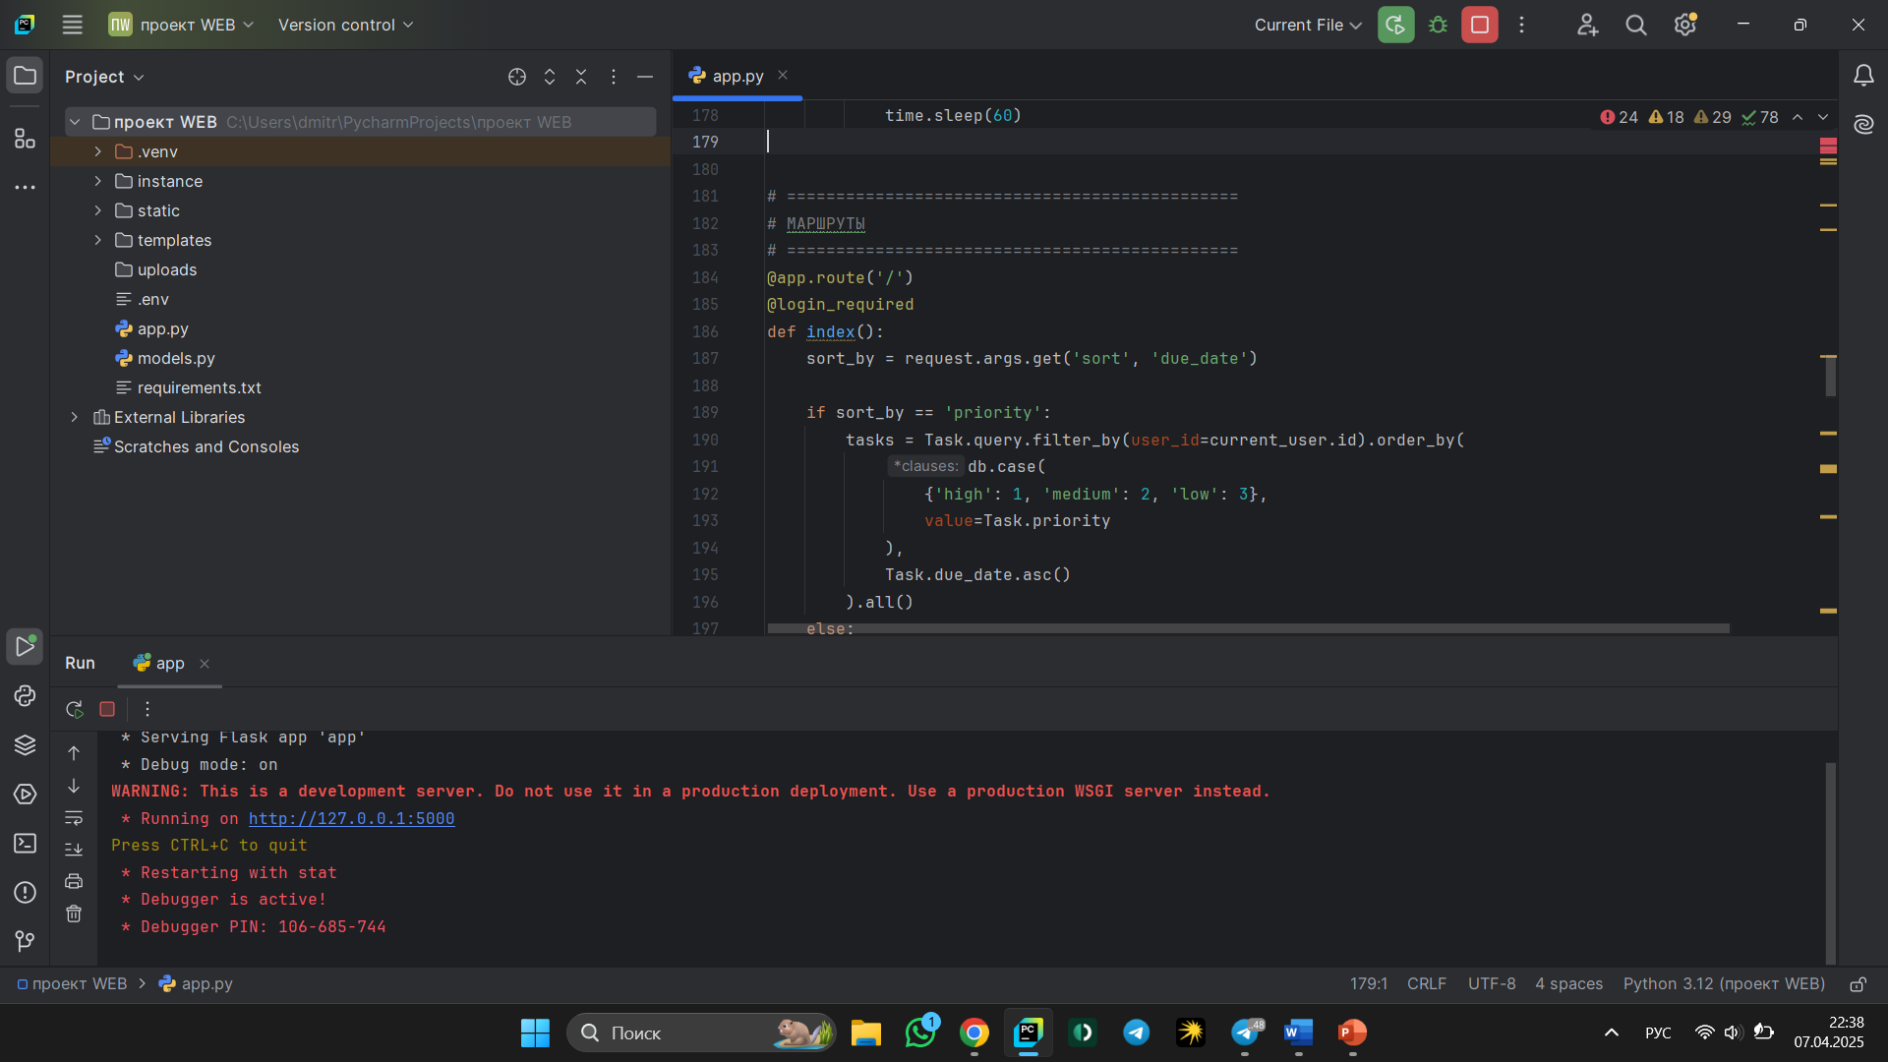

Slide 10
Перспективы развития
Мобильная версия
REST API
Расширенные уведомления в различных сервисах ( telegram )
Расширение интерфейса
Оформление дизайна, более массовая доступность

Slide 11
Спасибо за внимание!

